Slide 1
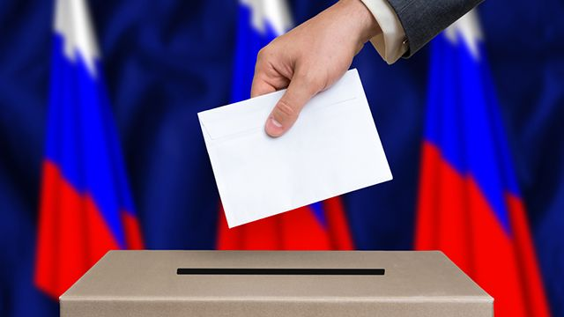
Выборы президента рф

Slide 2
Кто такой президент?
Президент - это глава государства, который выбирается путем тайного и прямого голосования, в котором принимают участие все граждане Российской Федерации, достигшие совершеннолетия.

Slide 3
Выборы президента РФ
В России пост президента был учрежден в 1991 году. С этого момента выборы проводились семь раз: в 1991, 1996, 2000, 2004, 2008, 2012 и 2018 годах.
В 2008 году срок полномочий президента увеличен до шести лет, это положение вступает в силу с президентских выборов 2012 года.
Президентом может быть избран любой гражданин России не моложе 35 лет, постоянно проживающий в России не менее 10 лет

Slide 5
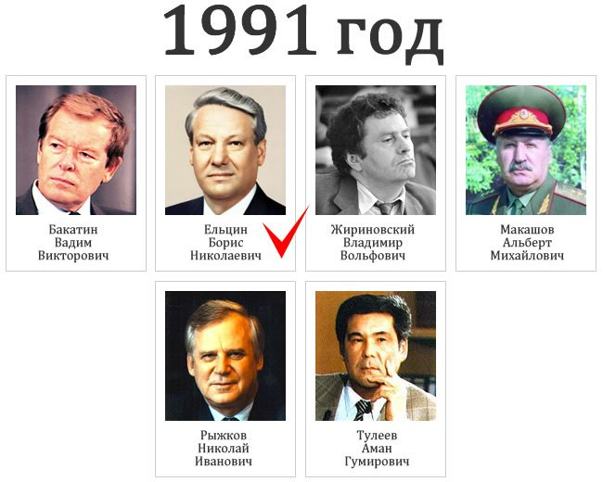
Президентские выборы в РСФСР
Первые выборы Президента РСФСР состоялись 12 июня 1991 года.
В результате всеобщих и прямых выборов уже в первом туре президентом страны на 5 лет был избран Борис Ельцин

Slide 6
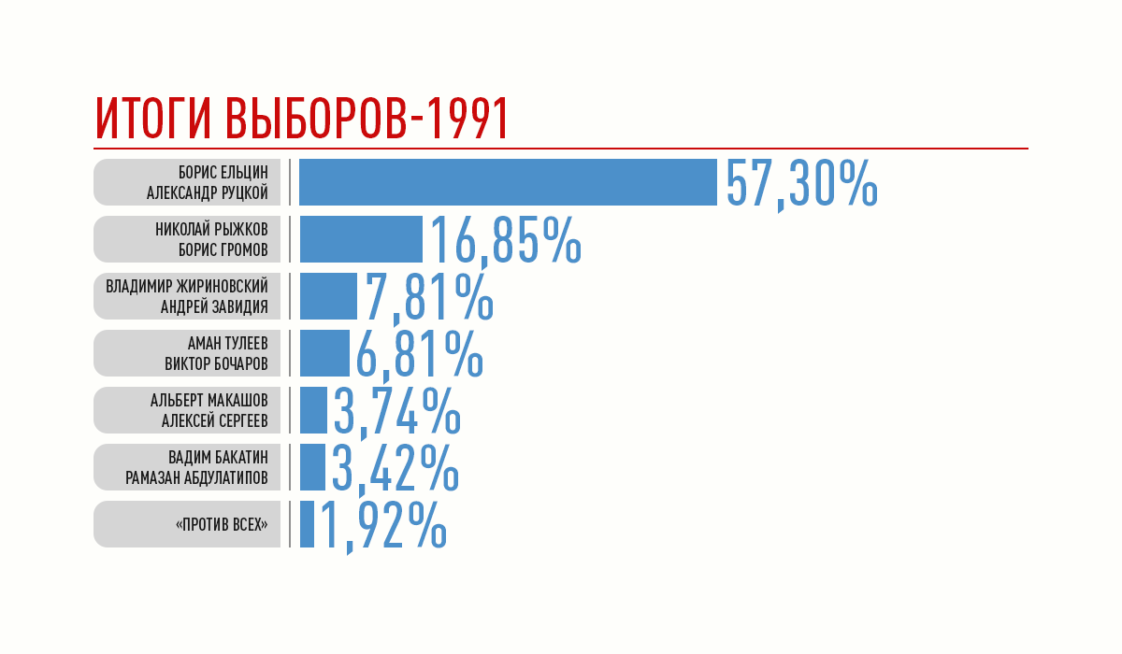

Slide 7
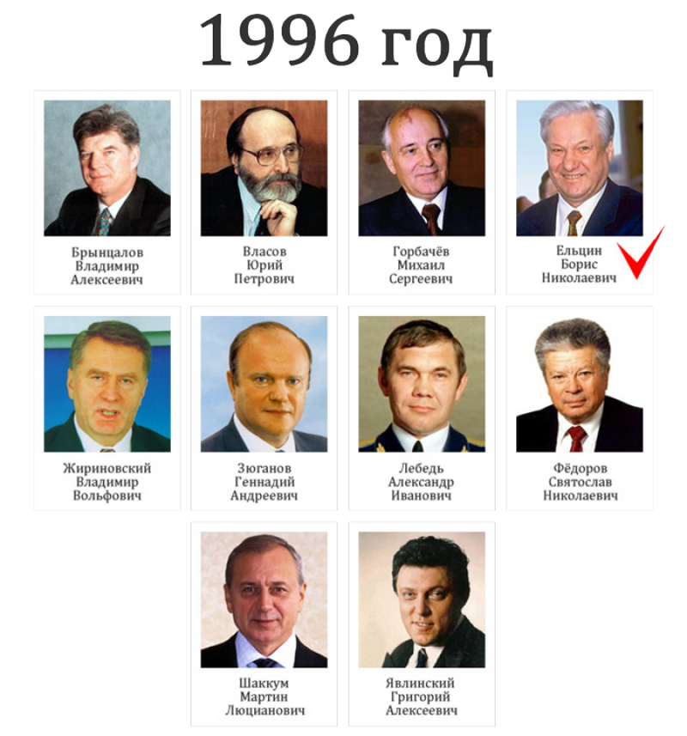
Президентские выборы 1996 г.
Выборы Президента России были назначены на 16 июня 1996 года, в соответствии с переходными положениями Конституции России и в связи с истечением срока полномочий Президента России Бориса Николаевича Ельцина, избранного в 1991 году президентом России (РСФСР)

Slide 8
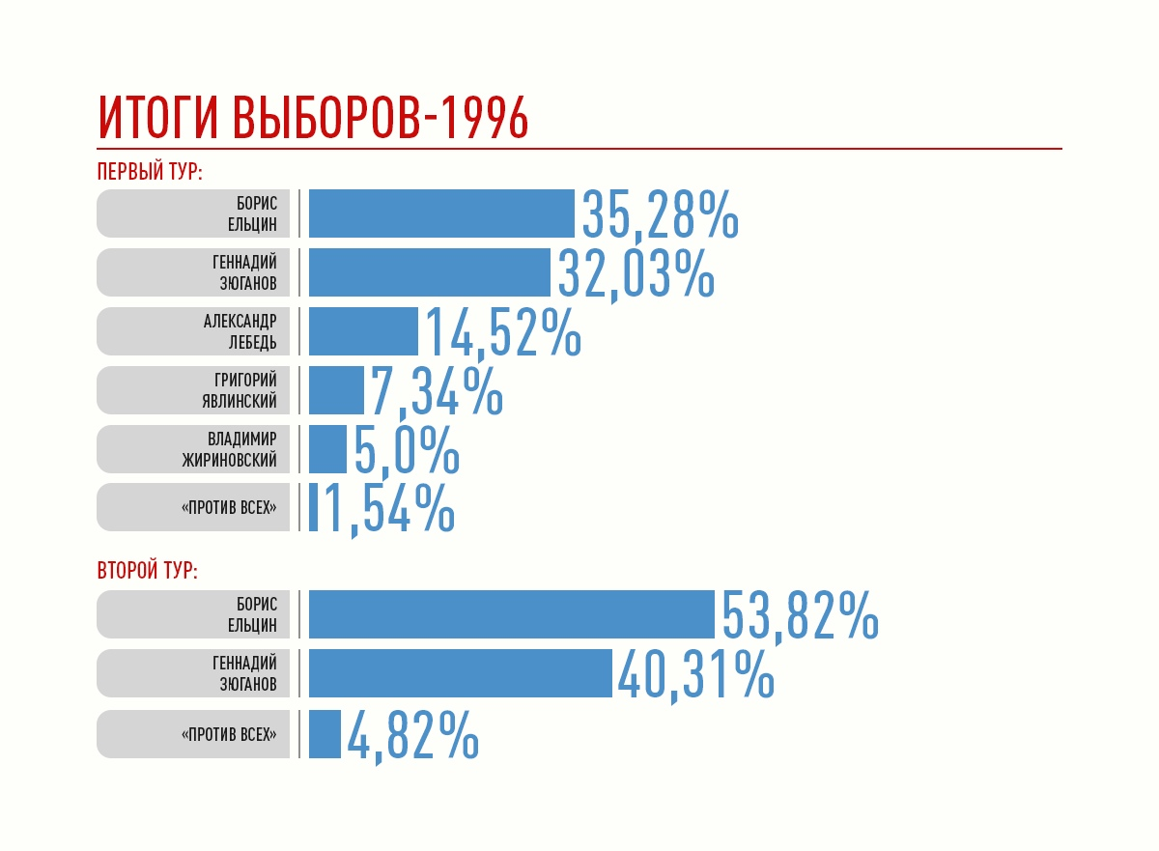

Slide 9
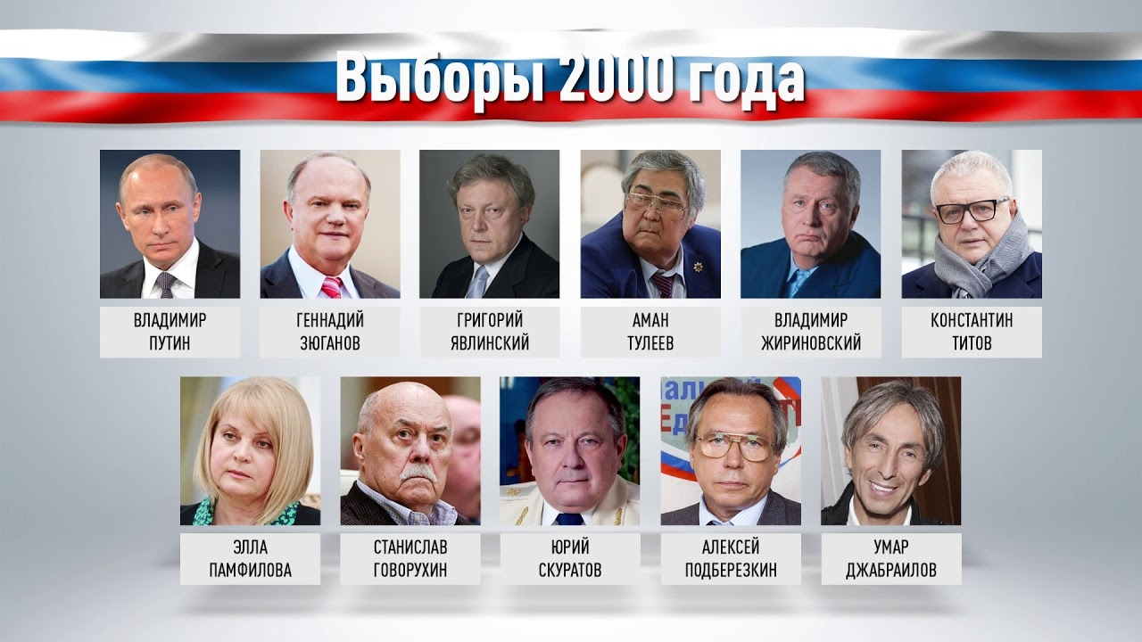
Президентские выборы 2000 г.
Выборы Президента Российской Федерации 26 марта 2000 года были назначены Советом Федерации 5 января 2000 года в связи с отставкой Бориса Ельцина в конце 1999 года.

Slide 10
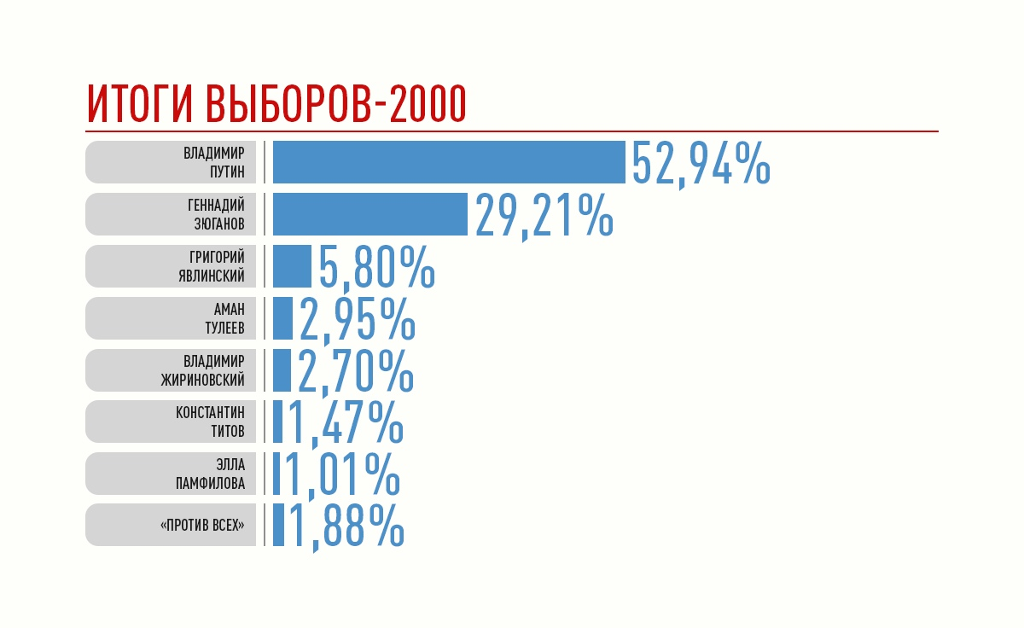

Slide 11
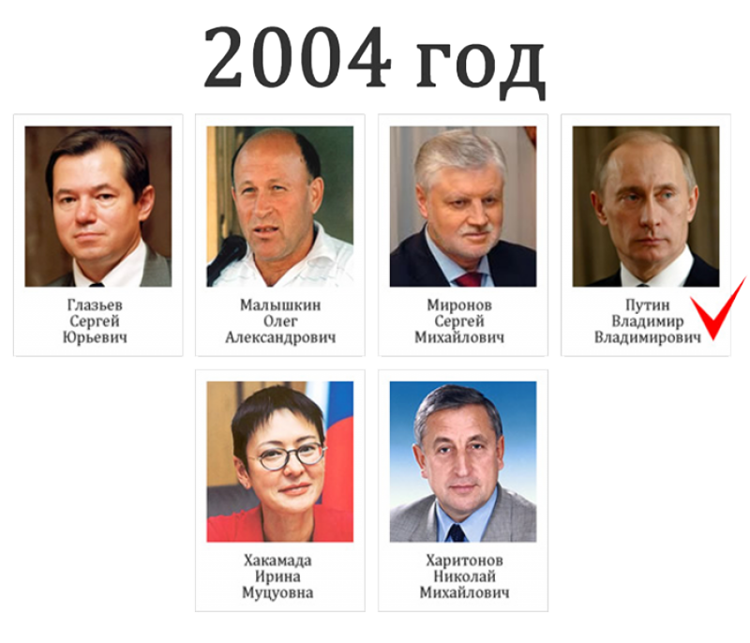
Президентские выборы 2004 г.
Выборы Президента России в 2004 году, в соответствии с постановлением Совета Федерации, состоялись 14 марта

Slide 12
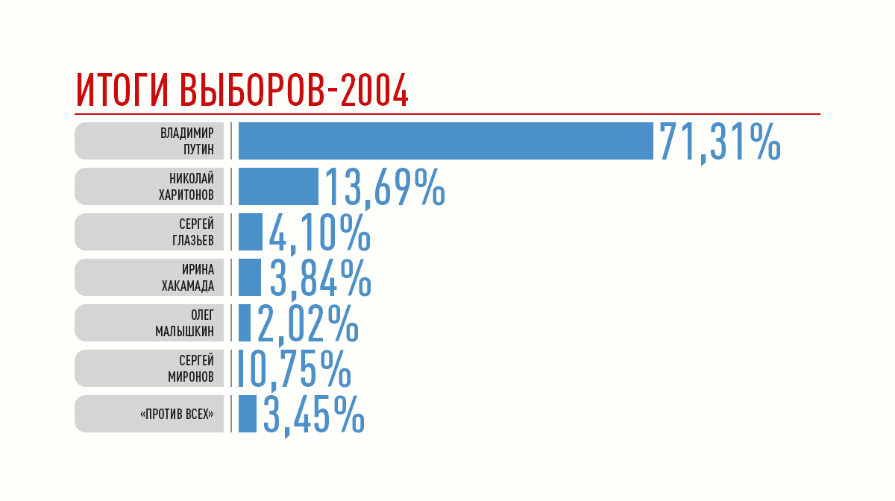

Slide 13
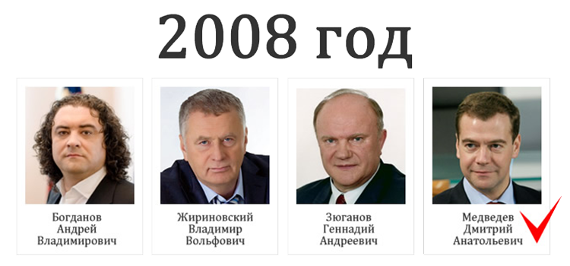
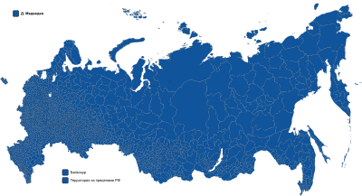
Президентские выборы 2008 г.
Выборы Президента России в 2008 году состоялись 2 марта в соответствии Советом Федерации

Slide 14
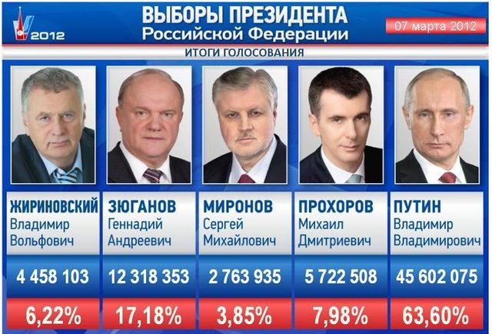
Президентские выборы 2012 г.
Выборы Президента России в соответствии с решением Совета Федерации состоялись 4 марта 2012 года.

Slide 15
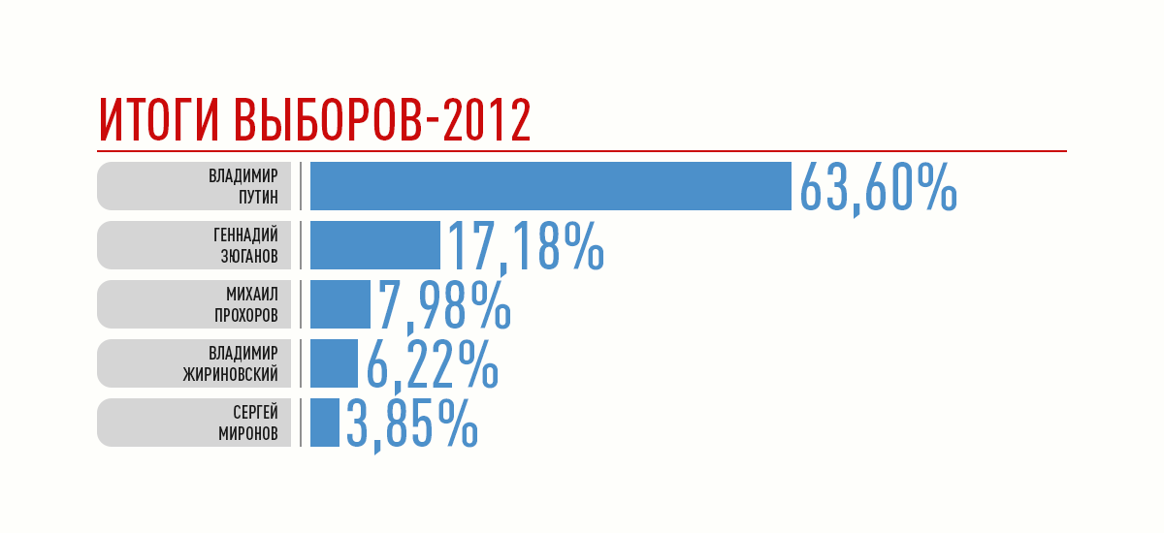

Slide 16
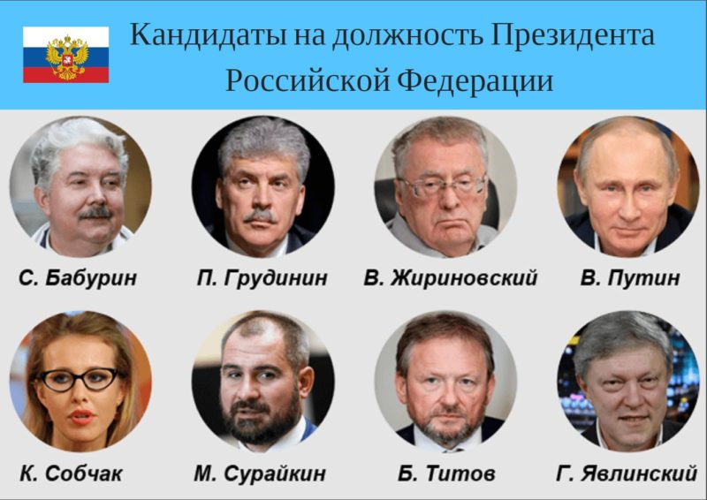
Президентские выборы 2018 г.
Выборы президента России в соответствии с постановлением Совета Федерации прошли 18 марта 2018 года. Согласно Конституции Российской Федерации, глава государства избран на шестилетний срок путём равного и прямого всеобщего тайного голосования

Slide 18
Выдвижение кандидатов
Кандидаты на должность президента могут быть выдвинуты двумя способами:
Политическими партиями, при этом политическая партия вправе выдвинуть только одного кандидата в президенты
В порядке самовыдвижения, в этом случае для поддержки самовыдвижения кандидата необходимо создать группу избирателей в количестве не менее 500 граждан Российской Федерации, обладающих активным избирательным правом и зарегистрироваться в Центральной избирательной комиссии.

Slide 19
Голосование на выборах президента России
Президент России избирается гражданами Российской Федерации на основе всеобщего равного и прямого избирательного права при тайном голосовании.
Право избирать президента России имеет каждый гражданин Российской Федерации, достигший на день голосования 18 лет (за исключением тех, кто лишен активного избирательного права)

Slide 20
Порядок голосования
Голосование проводится с 8 до 20 часов по местному времени.
Территориальные и участковые избирательные комиссии обязаны оповестить избирателей о дате, времени и месте голосования
Избирательные бюллетени выдаются избирателям, включенным в список избирателей, по предъявлении паспорта или документа, заменяющего паспорт гражданина.
Голосование проводится путем внесения избирателем в избирательный бюллетень любого знака в квадрат, относящийся к кандидату, в пользу которого сделан выбор
Каждый избиратель голосует лично. Голосование за других избирателей не допускается.

Slide 22
Результаты выборов
Первоначальный подсчет голосов осуществляют участковые избирательные комиссии, которые направляют протоколы о результатах подсчета в территориальные избирательные комиссии.

Slide 23
ФЗ «О выборах Президента РФ
Принятие ФЗ-19 «О выборах Президента Российской Федерации» состоялось 10 января 2003 года. Закон регламентирует вопросы, связанные с процедурой и правилами подготовки выборов и конечного избрания Президента.

Slide 24
ФЗ включает в себя 12 глав, 88 статей и 4 приложения:
Общие положения, отвечающие на основные вопросы об избирательных правах граждан РФ, о финасировании выборов Президента, процедуре избрания и т. д.;
избирательные комиссии (ЦИК, ЕИК);
участки для проведения выборов Президента и списки участников;
политические партии;
выдвижение и регистрация претендентов, желающих стать главой государства;
статус кандидатов-участников;
информирование электората и его агитация;
денежные средства, затрачиваемые на проведение выборов Президента;

Slide 25
волеизъявление граждан путем голосования, утверждение результатов и итогов;
переход Президента к выполнению должностных обязанностей;
оспаривание нарушений прав граждан и наказание за несоблюдение закона «О выборах Президента»;
заключительные и переходные положения;
1-4 приложения.
Поправки в закон «О выборах Президента» вносились в последний раз 18-го июня 2017, где дополнения и изменения вступили в силу 28-го числа того же месяца и года.

Slide 26
Закон «О выборах Президента» претерпевал множество изменений.
Корректировки коснулись в первую очередь проведения выборов Президента и избирательной кампании:
отмена открепительных удостоверений. Теперь каждый совершеннолетний гражданин сможет голосовать по своему местонахождению, а не по месту регистрации, на основании заранее поданного заявления;
адрес гражданина может не содержать — наименование субъекта РФ, города, района, улицы, № дома или квартиры;
разрешено применение видеонаблюдения;
увеличены размеры штрафов за многократное голосование;
снижение максимального количества электората на участках с 3.000 до 1.500 человек.

Slide 27
Последняя редакция закона «О выборе Президента»
Последняя редакция закона «О выборе Президента» была опубликована 18 июня 2017 г. и некоторые ее изменения и дополнения вступили в силу 28 июня 2017 года. Рассмотрим корректировки, которые были внесены в статьи при последней редактуре:
Статья 19 В ней рассказывается об обязанностях ЦИК(Центральная избирательная комиссия ) РФ и состоит из 29 пунктов:
ЦИК отвечает за проведение и подготовку выборов Президента, занимается организацией и налаживает работу избирательных комиссий;
реализовывает контроль за соблюдением прав лиц, являющихся гражданами РФ при избрании главы государства;
занимается изданием инструкций для облегчения использования положений действующего закона «О выборах Президента»;

Slide 28
Интересные факты о выборах президента Российской Федерации
Первые выборы, состоявшиеся 12 июня 1991 года, можно считать исключительными сразу в нескольких смыслах.
Интересный факт связан с выборами президента Российской Федерации. 2000 год по восточному календарю был годом Дракона. Именно в тот год Владимир Владимирович Путин первый раз попробовал свои силы в политическом сражении за право зваться лидером страны и одержал победу с абсолютным большинством голосов.
В начале 1996 года электоральная поддержка действующего президента составляла менее 7 процентов. В его окружении вполне серьезно рассматривалась идея отмены президентских выборов.

Slide 29
Отличительной чертой выборов 1996 года стала масштабная агитационная кампания, развернутая командой Ельцина, которую активно консультировали американские специалисты, приглашенные в Россию. Ставка делалась на тотальную компрометацию коммунистов во главе с Зюгановым. Лозунгом ельцинской кампании стал слоган «Голосуй или проиграешь!»
Настоящим "ветераном" в президентской гонки можно назвать Владимира Жириновского, который принимал участие в первых выборах президента в 1991 году, и для него выборы 2018 года стали уже шестой президентской избирательной кампанией. Геннадий Зюганов четвертый раз принимал участие в выборах главы государства, для Владимира Путина эта была четвертая президентская кампания, Григорий Явлинский участвует в выборах второй раз, Ксения Собчак - в первый раз.

Slide 30
СПАСИБО ЗА ВНИМАНИЕ!

